Slide 1
Arquitetura e projetos de software
Leandro Magalhães Rafael reis
Layla de paula

Slide 2

Padrões de criação

Slide 3
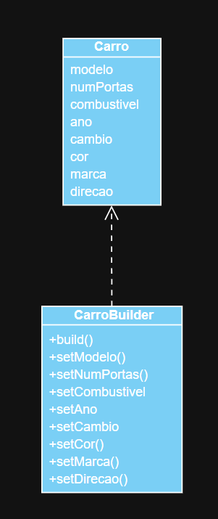

BUILDER
(Salvar diferentes carros)

Slide 4
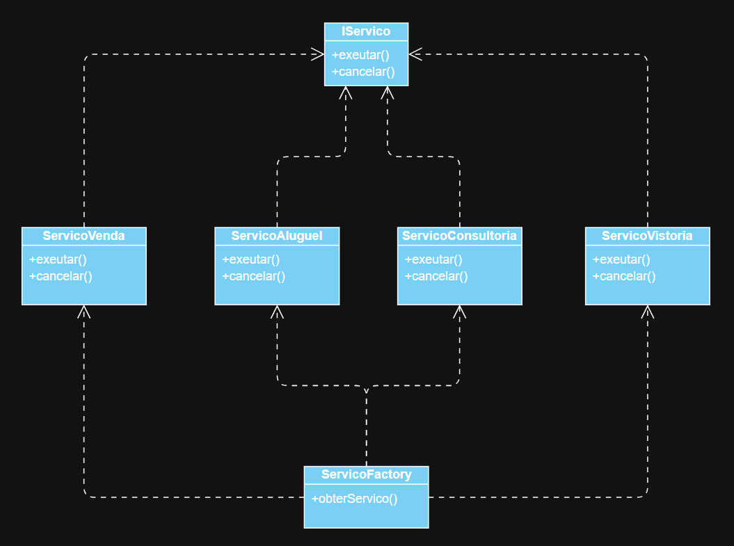
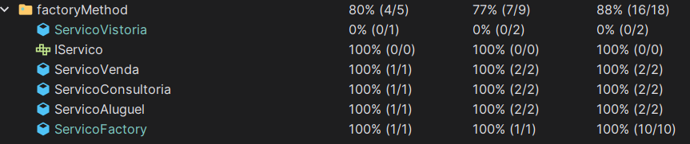
Factory Method
(SERVIÇOS OFERECIDOS EM IMOBILIARIA)

Slide 5
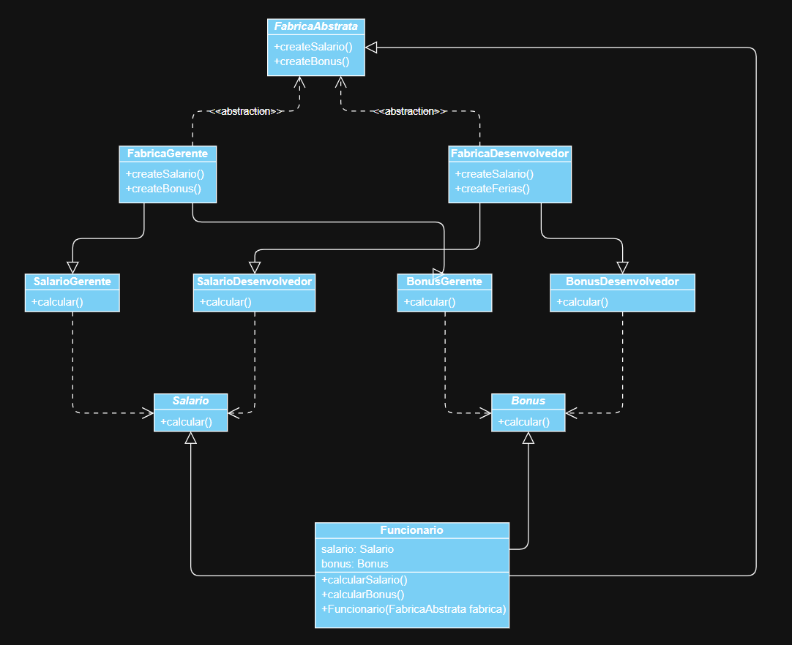
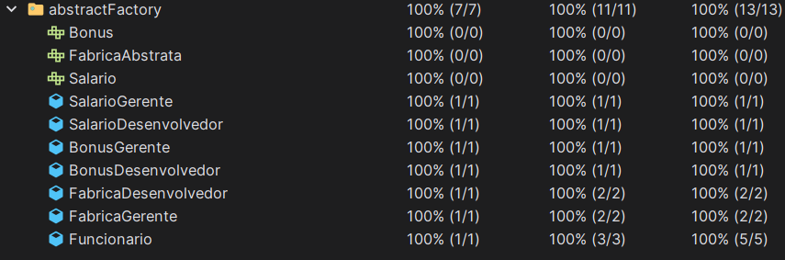
ABSTRACT FACTORY
(CARGOS DE FUNCIONÁRIOS DE UMA FÁBRICA)

Slide 6
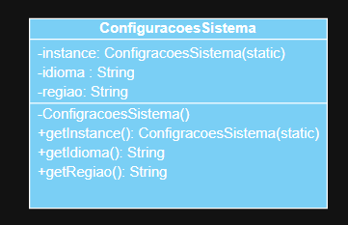
SINGLETON
(CUSTOMIZACAO DE SISTEMAS)

Slide 7
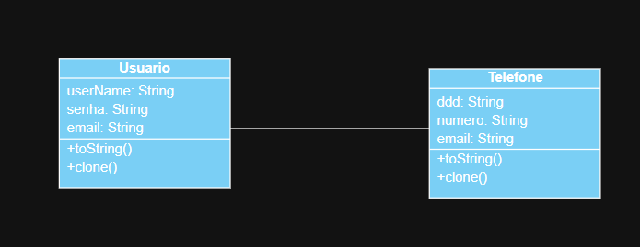
PROTOTYPE
(CADASTROS DE USUÁRIO)

Slide 8
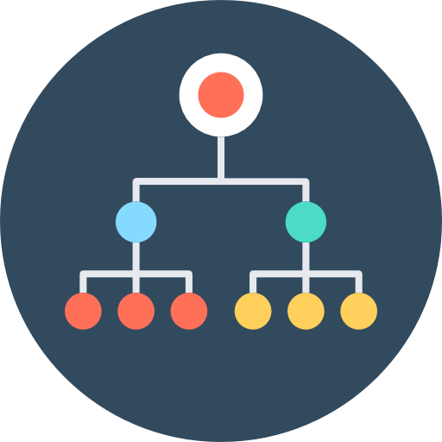
Padrões de estrutural

Slide 9
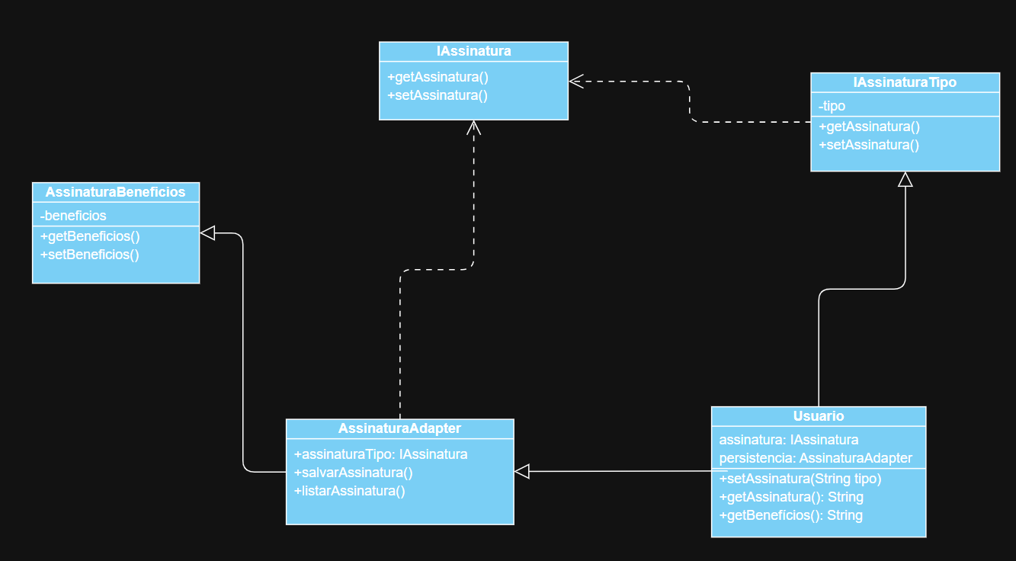
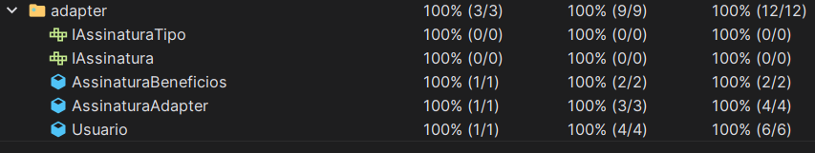
aDAPTER
(TIPOS DE CONTRATO DE SERVIÇOS DE ASSINATURA)

Slide 10
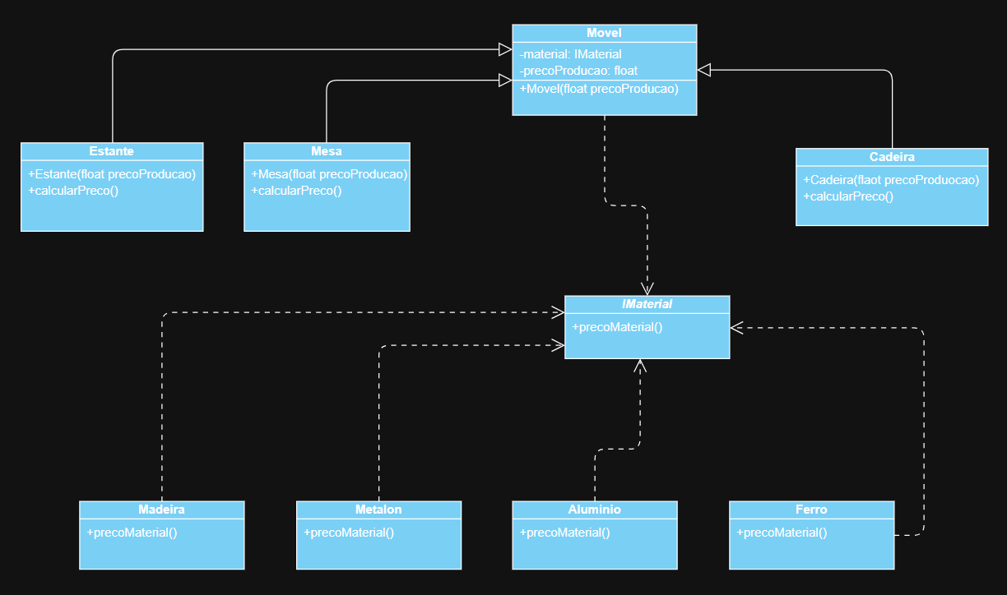
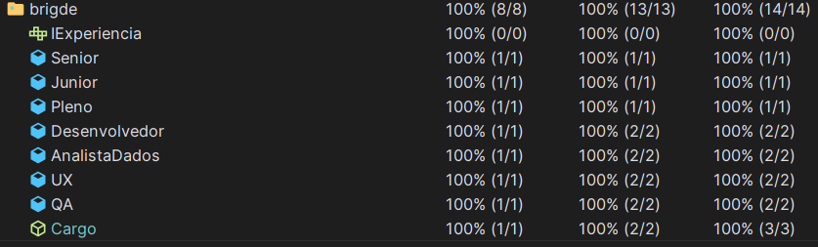
BRIDGE
(FABRICA DE MOVEIS COM DIVRESOS MATERIAIS)

Slide 11
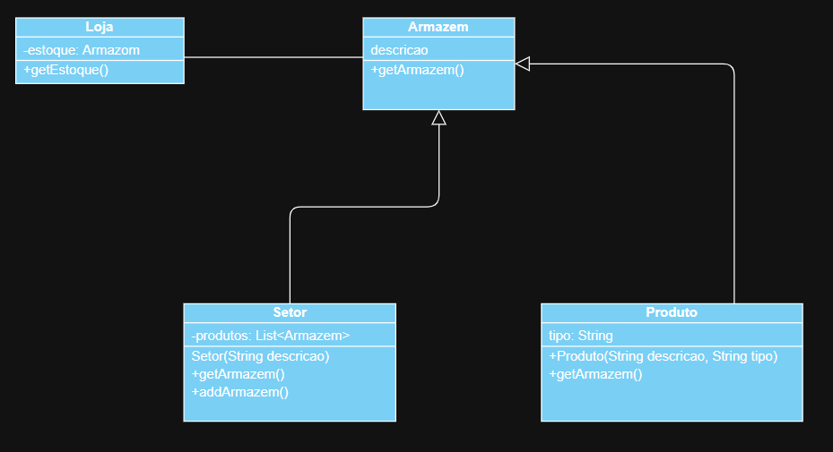
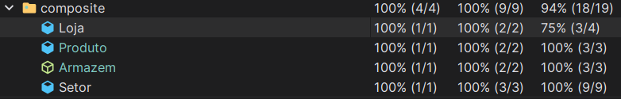
COMPOSITE
(PRODUTOS EM SETORES DE ARMAZENS DE UM ALOJA)

Slide 12
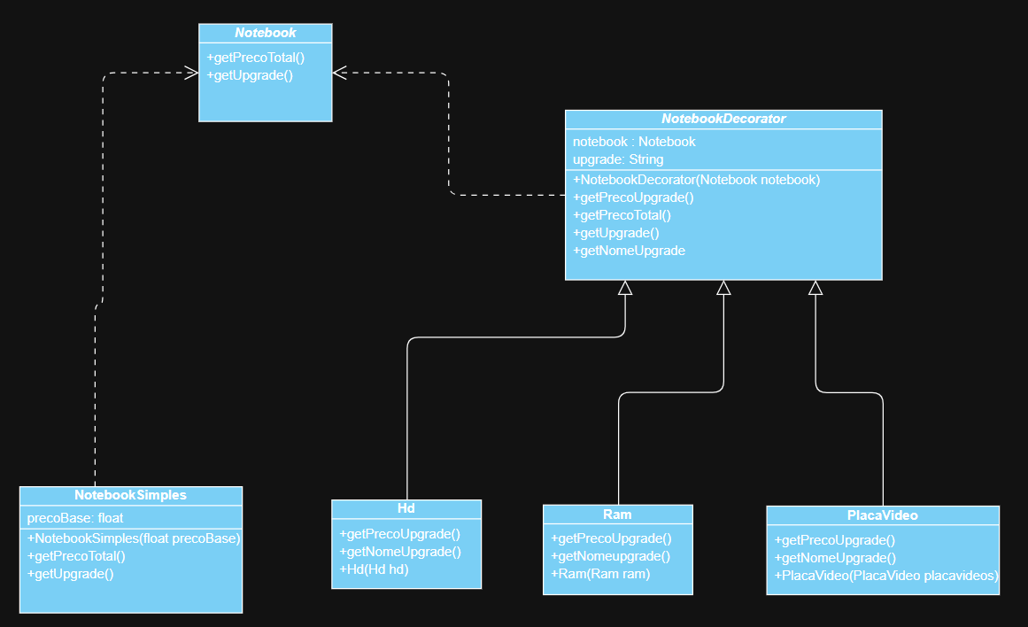
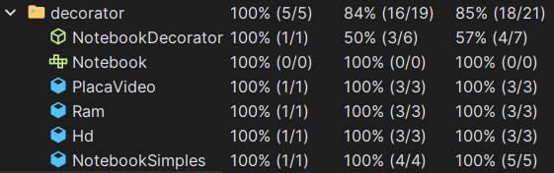
DECORATOR
(COMPRA DE UM NOTEBOOK)

Slide 13
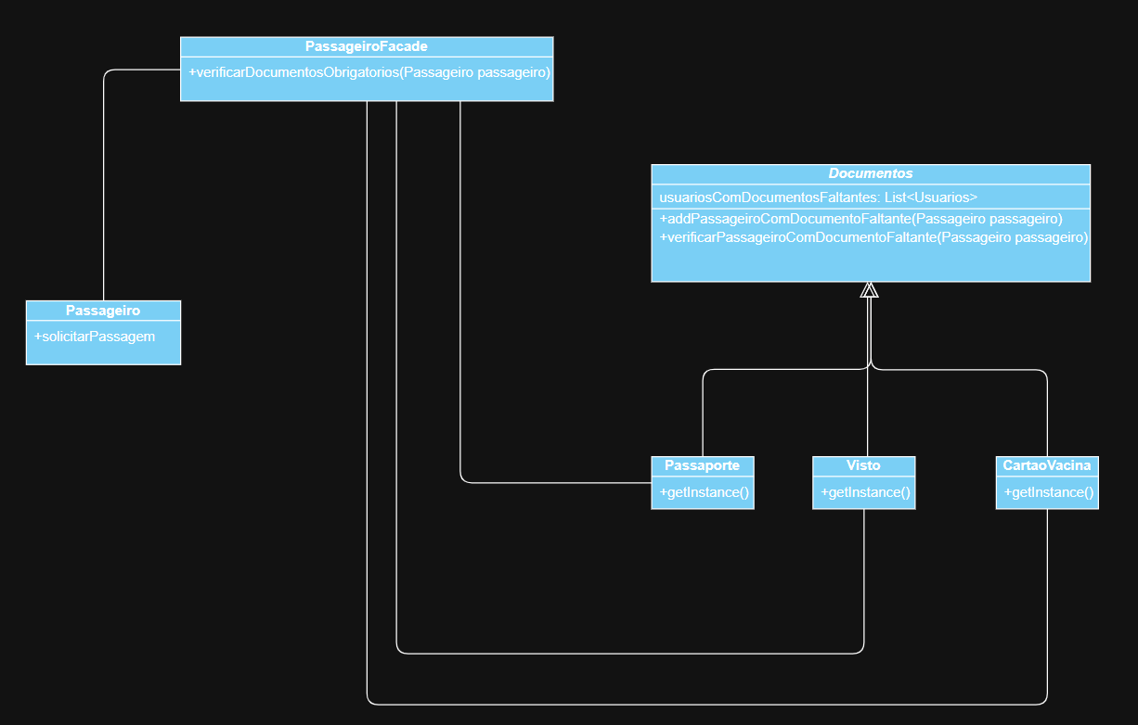
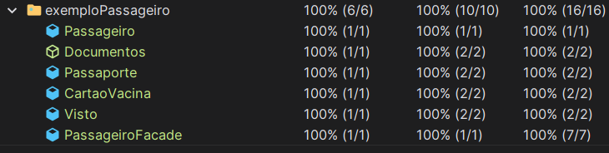
FACADE
(VERIFICAÇÃO DE DOCUMENTOS OBRIGATÓRIOS PARA UMA VIAGEM)

Slide 14
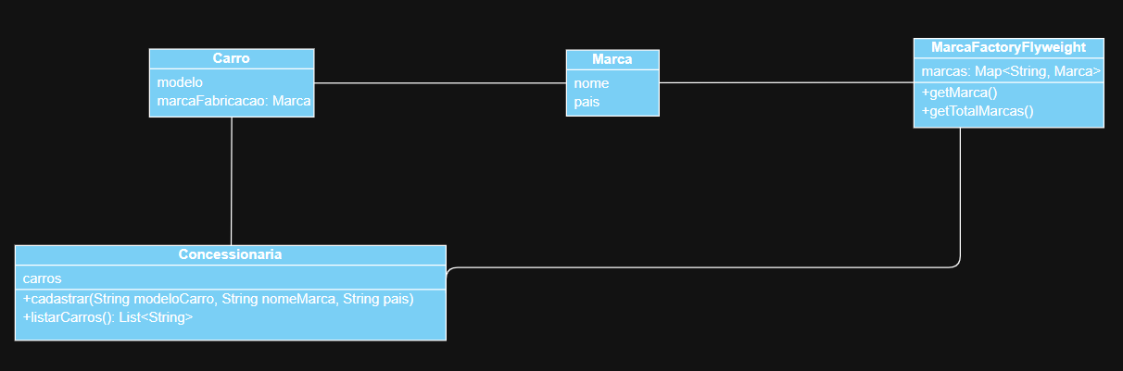
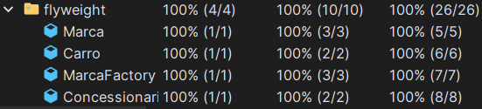
FLYWEIGHT
(CONCESSIONARIA COM CARROS DE VÁRIAS MARCAS)

Slide 15
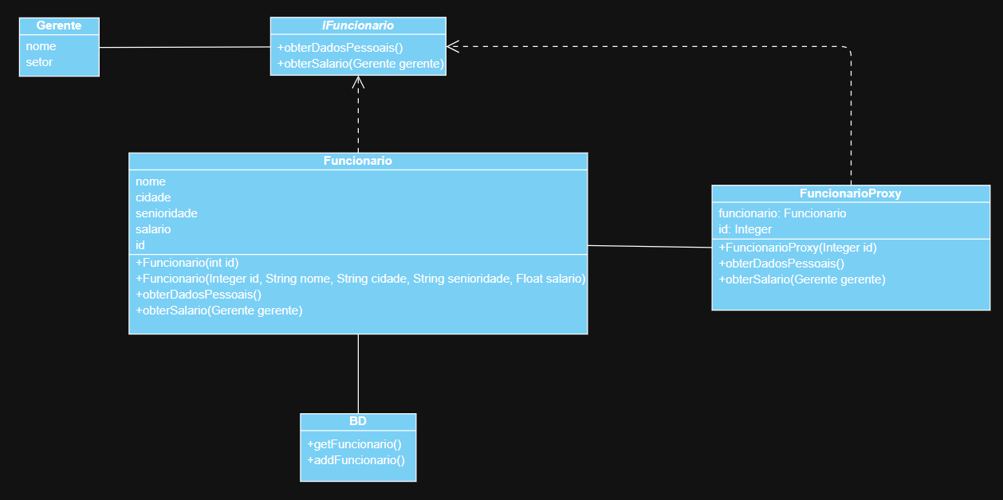
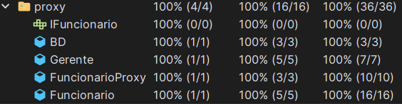
PROXY
(ACESSO DE INFORMAÇÕES DOS USUÁRIOS)

Slide 16

Padrões de comportamento

Slide 17
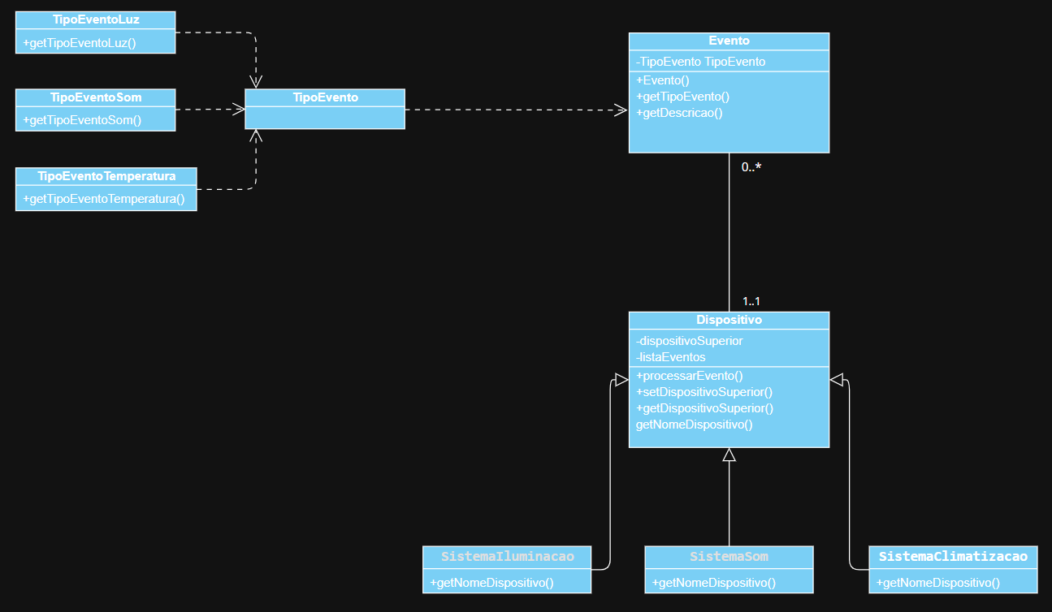
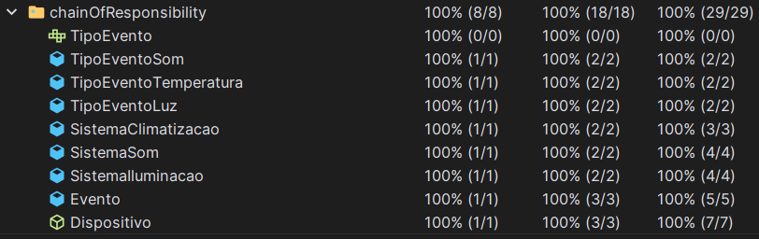
CHAIN OF RESPONSABILITY
(ESTRUTURA DE UM EVENTO)

Slide 18
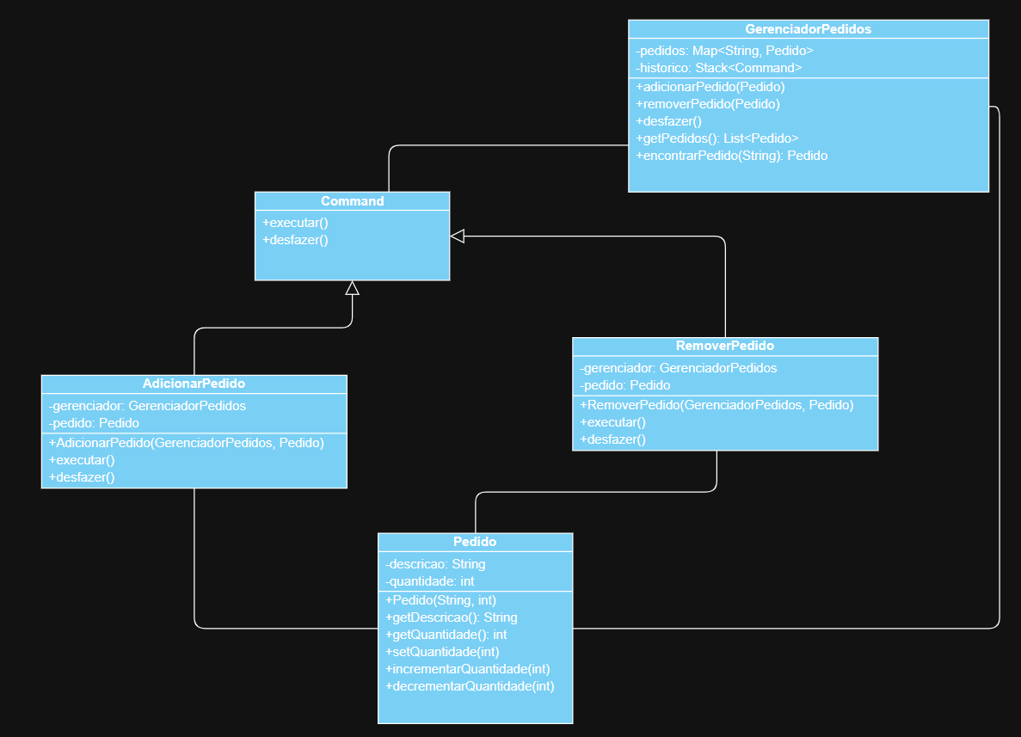
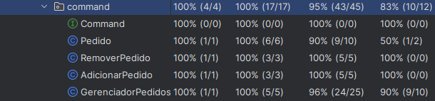
COMMAND
(GERENTE DE PEDIDOS)

Slide 19
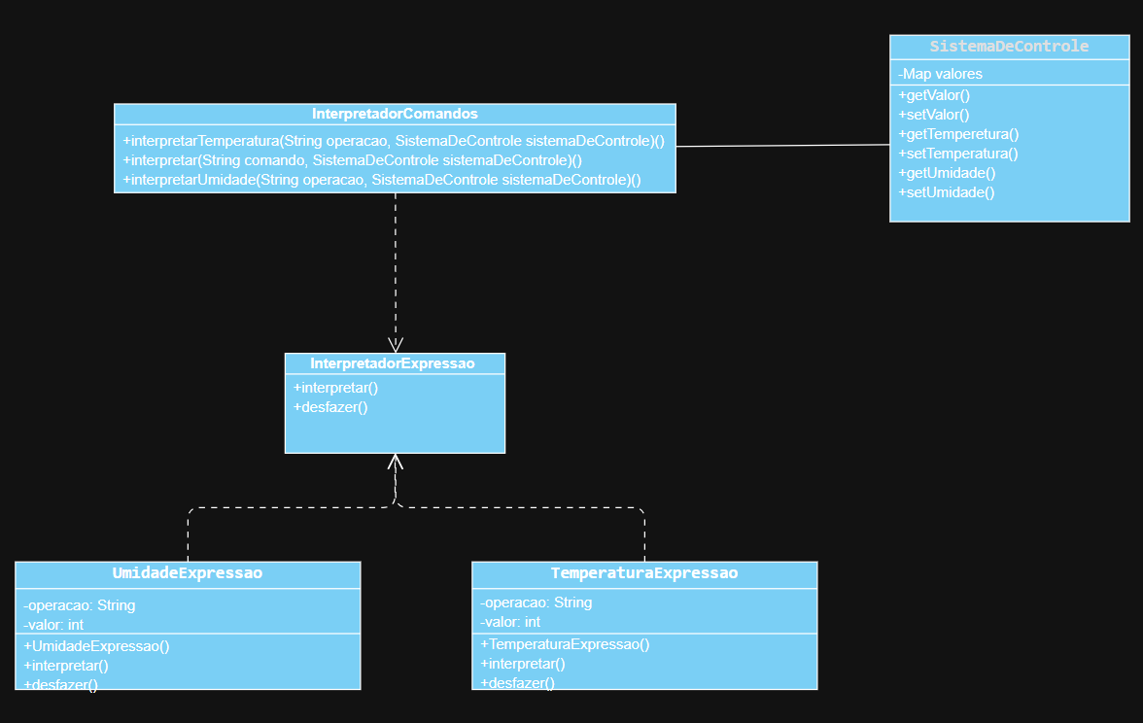
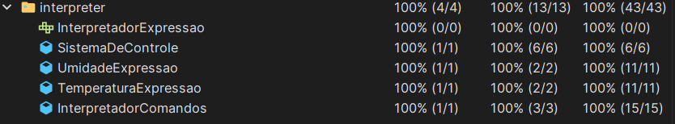
INTERPRETER
(CONTROLE TEMPERATURA E UMIDADE)

Slide 20
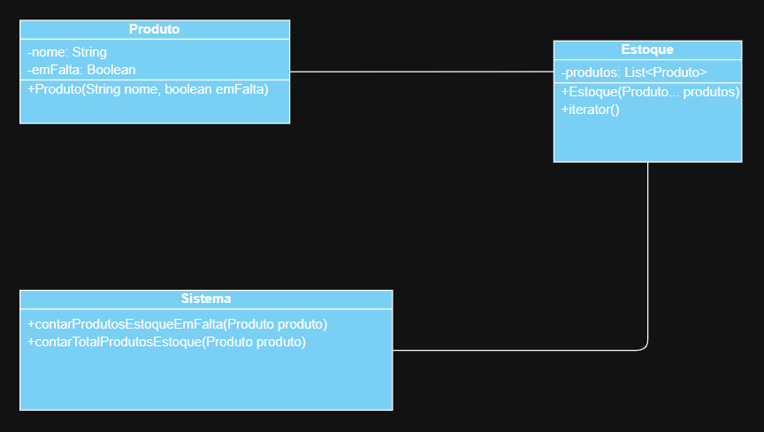
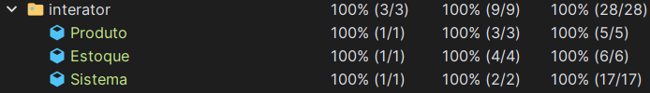
ITERATOR
(ADICIONAR PRODUTOS EM UM ESTOQUE)

Slide 21
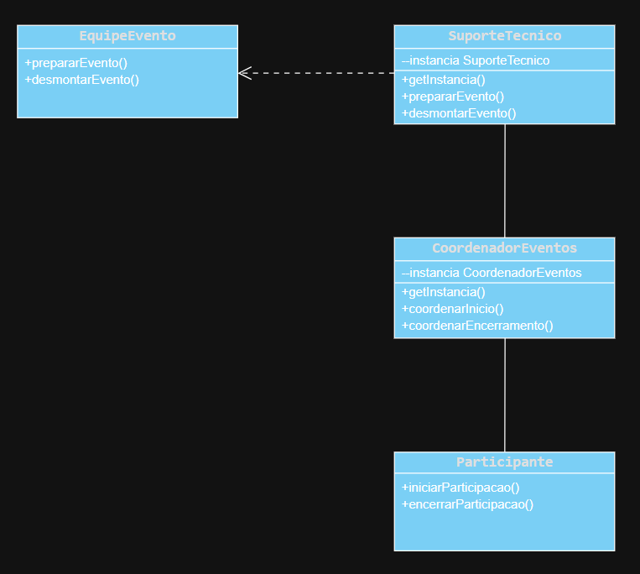
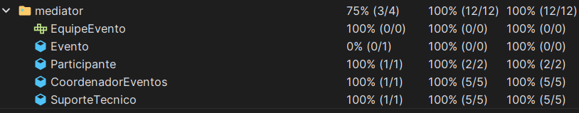
MEDIATOR
(ORGANIZAÇÃO DE EVENTOS)

Slide 22
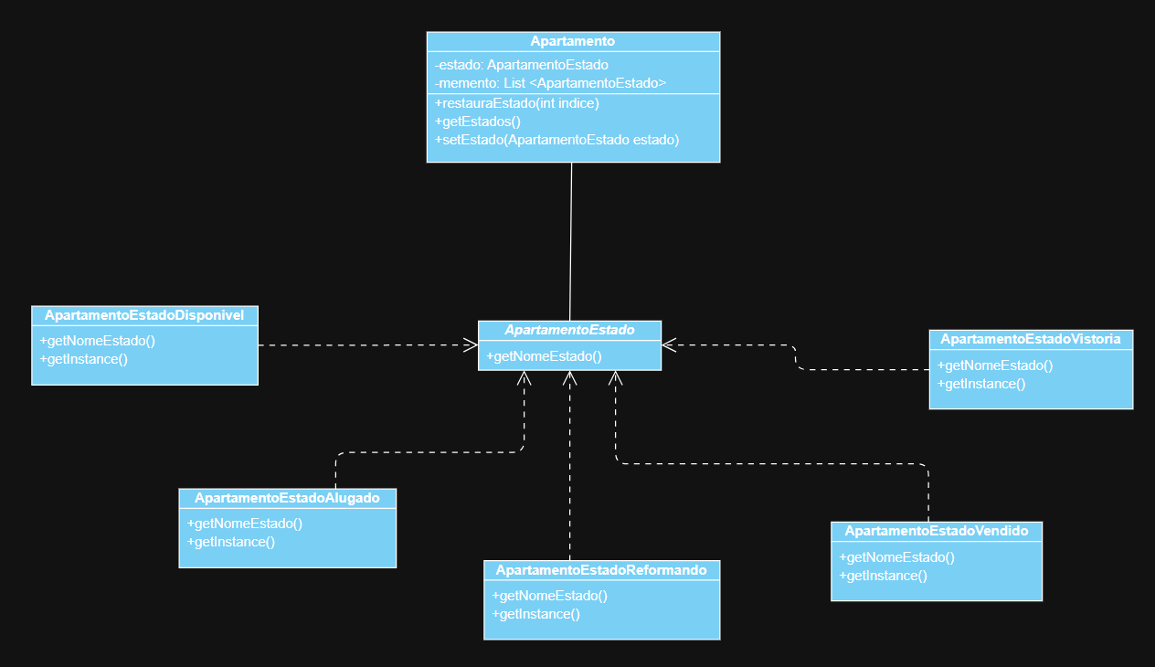
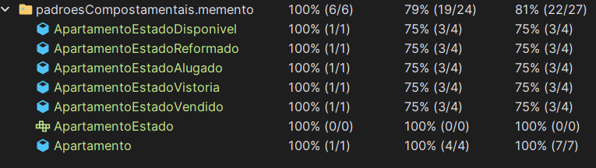
MEMENTO
(STATUS DE UM APARTAMENTO NA IMOBILIARIA)

Slide 23
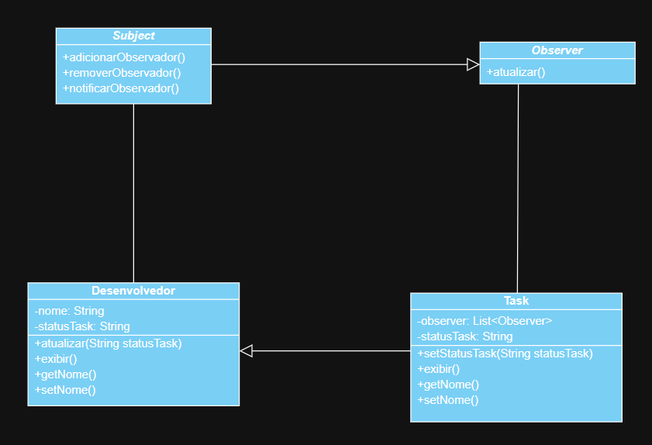
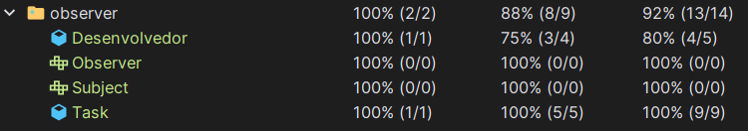
OBSERVER
(STATUS DE TASKS)

Slide 24
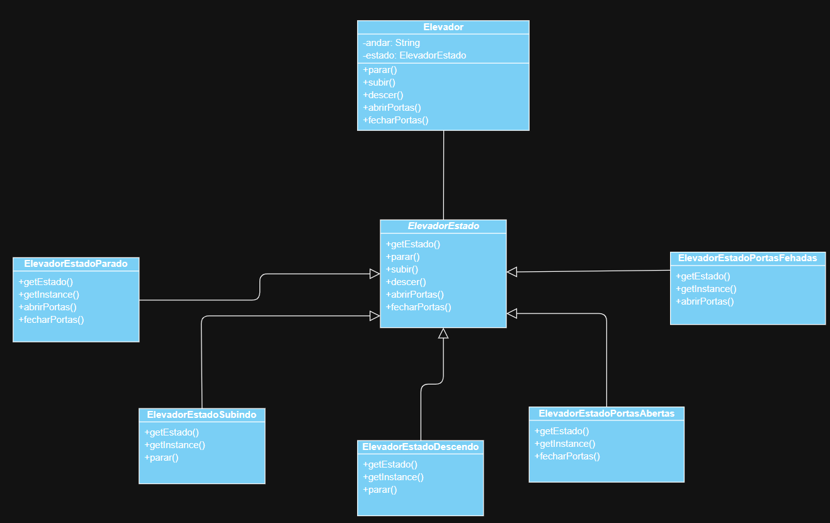
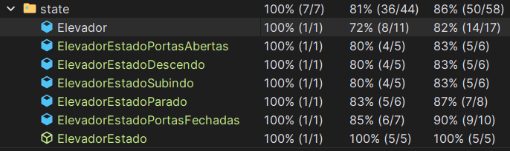
state
(ESTADOS DE UM ELEVADOR)

Slide 25
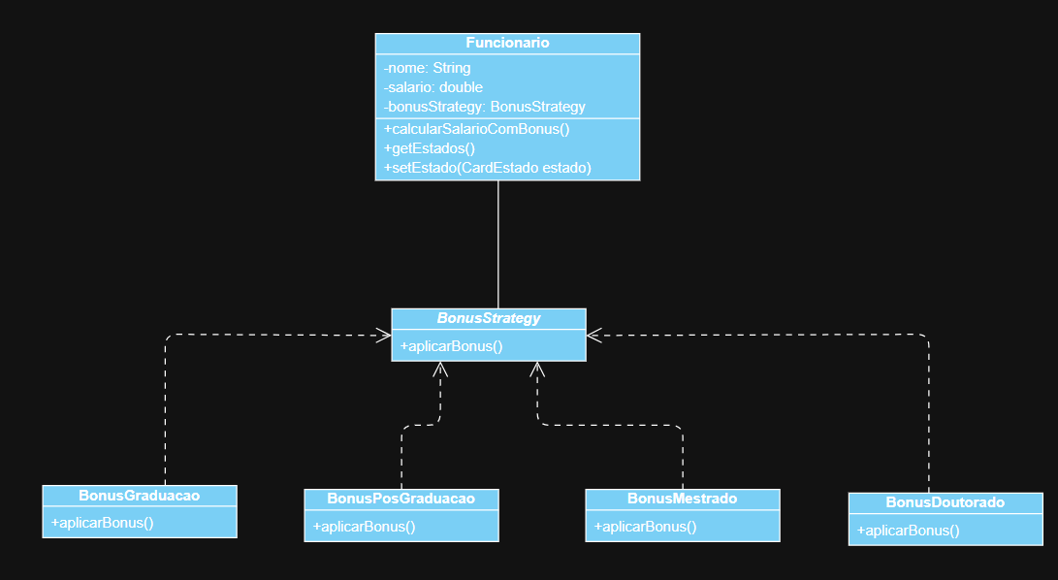
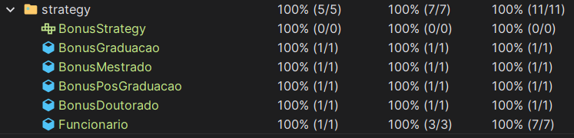
strategy
(BONUS SALARIAL DE UM FUNCIONÁRIO)

Slide 26
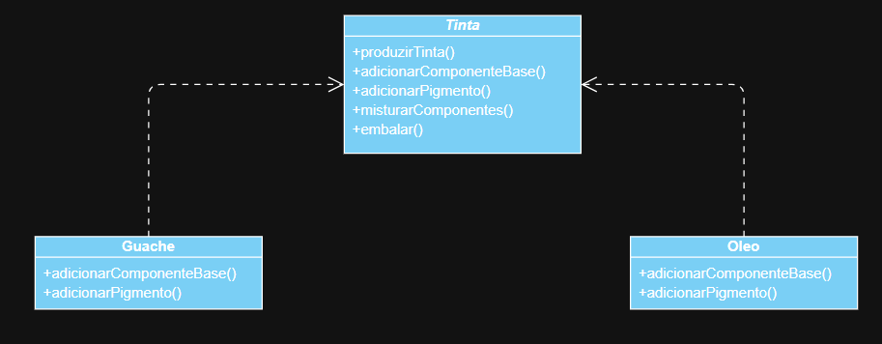
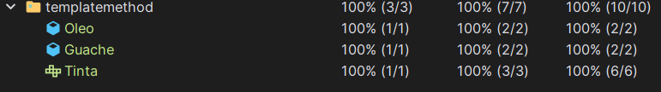
Template method
(COMPOSIÇÃO DE TINTAS)

Slide 27
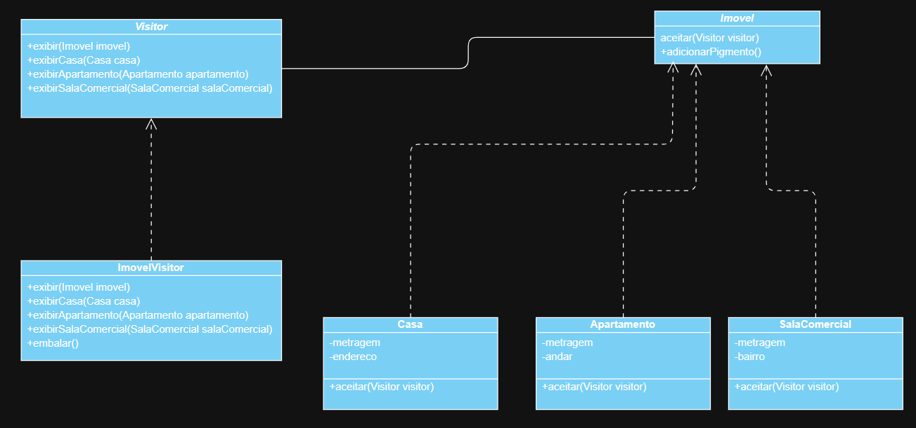
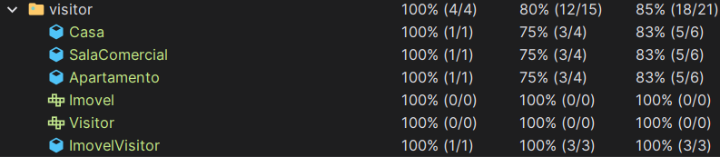
visitor
(TIPOS DE IMOVEIS)

Slide 28

Obrigado
Leandro Magalhães
Rafael Reis
Layla de Paula

